Slide 1



TOÁN
2
Notes:
Tác giả bộ ppt Toán + TV2: Phan Thị Linh – Đà Nẵng
Sđt lh: 0916.604.268
+ Zalo: 0916.604.268
+ Facebook cá nhân: https://www.facebook.com/nhilinh.phan/
+ Nhóm chia sẻ tài liệu: https://www.facebook.com/groups/443096903751589
Hãy liên hệ chính chủ sản phẩm để được hỗ trợ và đồng hành trong suốt năm học nhé!

Slide 2
Khởi động
THI ĐẾM NHANH TRONG LỚP HỌC
Số
cửa số
Số
bóng đèn
Số bảng
Số bàn
Notes:
GV khen HS đếm nhanh nhất và đúng, động viên HS đếm chưa nhanh
Từ đó GV dẫn dắt vào bài

Slide 3
CHỦ ĐỀ 13: LÀM QUEN VỚI YẾU TỐ
THỐNG KÊ, XÁC SUẤT
BÀI 64: THU THẬP, PHÂN LOẠI,
KIỂM ĐẾM SỐ LIỆU
S/100
Notes:
Tác giả bộ ppt Toán + TV2: Phan Thị Linh – Đà Nẵng
Sđt lh: 0916.604.268
+ Zalo: 0916.604.268
+ Facebook cá nhân: https://www.facebook.com/nhilinh.phan/
+ Nhóm chia sẻ tài liệu: https://www.facebook.com/groups/443096903751589
Hãy liên hệ chính chủ sản phẩm để được hỗ trợ và đồng hành trong suốt năm học nhé!

Slide 4

Notes:
Tác giả bộ ppt Toán + TV2: Phan Thị Linh – Đà Nẵng
Sđt lh: 0916.604.268
+ Zalo: 0916.604.268
+ Facebook cá nhân: https://www.facebook.com/nhilinh.phan/
+ Nhóm chia sẻ tài liệu: https://www.facebook.com/groups/443096903751589
Hãy liên hệ chính chủ sản phẩm để được hỗ trợ và đồng hành trong suốt năm học nhé!

Slide 5
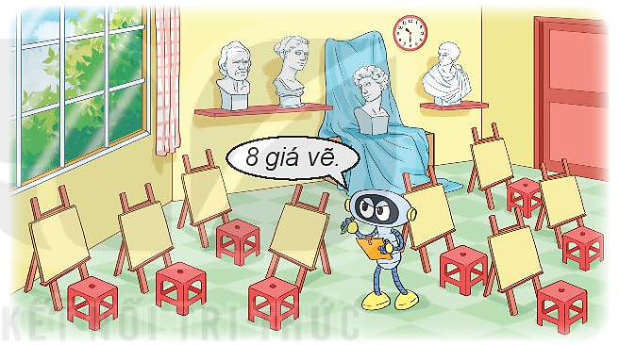
Rô bốt được giao nhiệm vụ kiểm tra số lượng một số đồ vật trong phòng học.
Giá vẽ | Đồng hồ | Bức tượng | Ghế
8 | 1 | 4 | 8
Notes:
Tác giả bộ ppt Toán + TV2: Phan Thị Linh – Đà Nẵng
Sđt lh: 0916.604.268
+ Zalo: 0916.604.268
+ Facebook cá nhân: https://www.facebook.com/nhilinh.phan/
+ Nhóm chia sẻ tài liệu: https://www.facebook.com/groups/443096903751589
Hãy liên hệ chính chủ sản phẩm để được hỗ trợ và đồng hành trong suốt năm học nhé!

Slide 6

Notes:
Tác giả bộ ppt Toán + TV2: Phan Thị Linh – Đà Nẵng
Sđt lh: 0916.604.268
+ Zalo: 0916.604.268
+ Facebook cá nhân: https://www.facebook.com/nhilinh.phan/
+ Nhóm chia sẻ tài liệu: https://www.facebook.com/groups/443096903751589
Hãy liên hệ chính chủ sản phẩm để được hỗ trợ và đồng hành trong suốt năm học nhé!

Slide 7
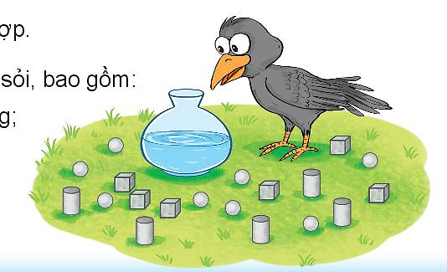
1
Quan sát tranh rồi tìm số thích hợp.
Xung quanh quạ đen có ? viên sỏi, bao gồm:
? viên sỏi dạng khối lập phương;
? viên sỏi dạng khối trụ;
? viên sỏi dạng khối cầu;
6
5
8
Notes:
Click vào các số để ra đáp án

Slide 8
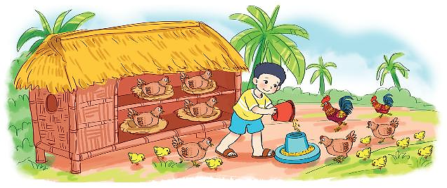
2
Quan sát tranh rồi trả lời.
Số ?
Mỗi loại gà có bao nhiêu con?
Gà trống | Gà mái | Gà con
2
7
9
b) Chọn câu trả lời đúng
Loại gà nào nhiều nhất?
Gà trống B. Gà mái C. Gà con
Loại gà nào ít nhất?
Gà trống B. Gà mái C. Gà con
c) Có tất cả bao nhiêu con gà?
2 + 7 + 9 = 18 (con)

Slide 9
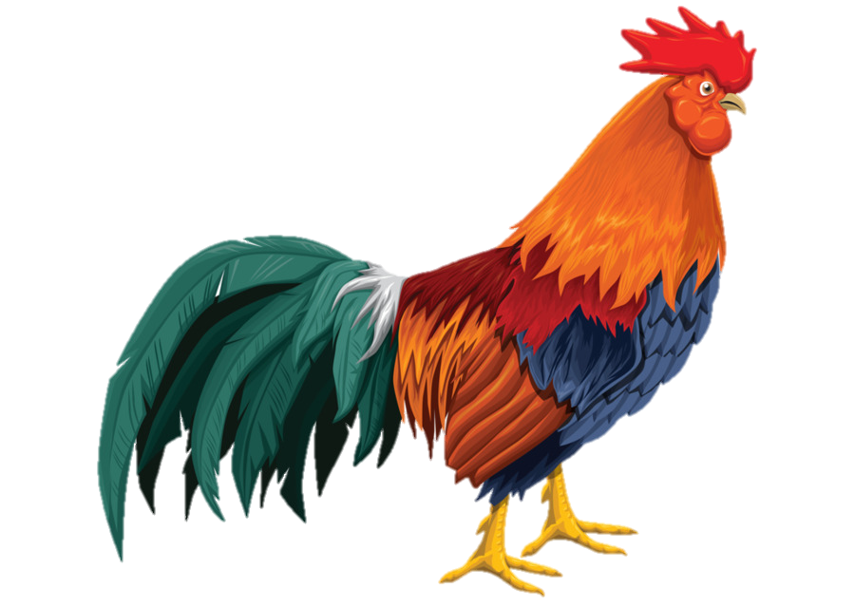
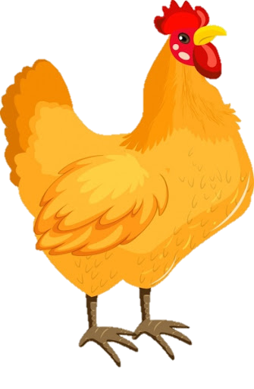




Gà trống
Gà mái
Gà con
Notes:
Giới thiệu về các loại gà

Slide 10
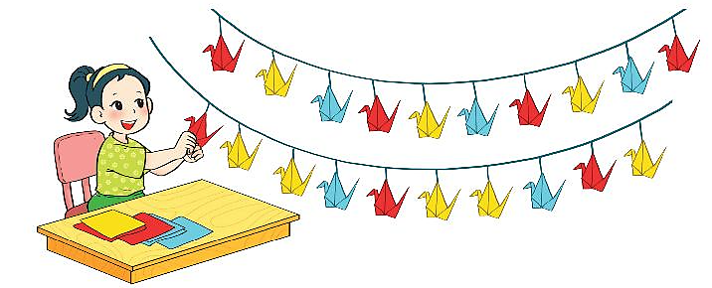
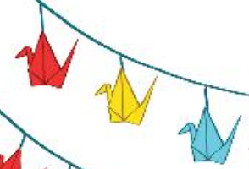
3
Quan sát tranh rồi trả lời câu hỏi.
a. Mai gấp được bao nhiêu con hạc giấy mỗi màu?
7
8
5
b. Hạc giấy màu nào nhiều nhất?
Hạc giấy màu nào ít nhất?
Notes:
Click vào các số để ra đáp án

Slide 11

Vận dụng
Thống kê số lượng một số loại cây ở sân trường.
Notes:
GV cho HS thống kê rồi hỏi thêm về số lượng đồ vật nào ít nhất, nhiều nhất…

Slide 12
Dặn dò
Notes:
Tác giả bộ ppt Toán + TV2: Phan Thị Linh – Đà Nẵng
Sđt lh: 0916.604.268
+ Zalo: 0916.604.268
+ Facebook cá nhân: https://www.facebook.com/nhilinh.phan/
+ Nhóm chia sẻ tài liệu: https://www.facebook.com/groups/443096903751589
Hãy liên hệ chính chủ sản phẩm để được hỗ trợ và đồng hành trong suốt năm học nhé!

